Slide 1
Інтерактивні технології – технології співпраці
інтерактивна –
inter (взаємний),
act (діяти)

Slide 2
Інтерактивне навчання
Суть інтерактивного навчання
Організація
Інтерактивного навчання
Постійна активна взаємодія всіх учасників НВП
Моделювання життєвих ситуацій, рольових ігор, вирішення проблем

Slide 3
Класифікація інтерактивних технологій
  Технологія кооперативного навчання
  Технологія колективно-групового навчання
  Технологія ситуативного навчання
  Технологія дискусії
За метою уроку та формою організації
  Превентивні інтеракції (тренінги, консультації)
  Імітаційні інтеракції (інсценування, ділові ігри, диспут, “мозковий штурм”)
  Неімітаційні інтеракції (конференція, практикум)
За розподілом інтерактивних методів

Slide 4
Структура уроку із застосуванням інтерактивних технологій
Мотивація
Оголошення теми та очікуваних результатів
Надання необхідної інформації
Інтерактивна вправа
Рефлексія результатів
Підсумки

Slide 5
Мотивація
Мета:
Сфокусувати увагу
Викликати інтерес
Прийоми, методи
Коротка розповідь вчителя
Демонстрування наочності
Нескладна інтерактивна вправа
(“ мозковий штурм ”, “ мікрофон ” тощо)

Slide 6
Оголошення теми і очікуваних результатів
Мета:
Забезпечити розуміння:
змісту діяльності
результату діяльності
очікувань вчителя
Прийоми, методи
Оголошення теми (увага на нові слова)
Оголошення про способи діяльності, способи оцінювання
Нескладна інтерактивна вправа (“ знаю-хочу дізнатися ”, “ наші очікування ” тощо)

Slide 7
Надання необхідної інформації
Мета:
Дати достатньо інформації для ефективного виконання завдань за мінімально короткий час
Прийоми, методи
Міні-лекція
Читання текстів посібників
Ознайомлення з роздатковим матеріалом
Робота з медіатекстами
Застосування інформаційних технологій

Slide 8
Інтерактивна вправа
Мета:
Засвоєння навчального матеріалу
Досягнення результатів уроку
Прийоми, методи
Інструктаж щодо виконання вправи
Об'єднання в групи
Виконання завдання
Презентація результатів

Slide 9
Рефлексія результатів
Мета:
Усвідомлення отриманих результатів
Прийоми, методи
Індивідуальна робота
Робота в парах, групах
Дискусії
Усна розповідь
Письмовий звіт
Колективне обговорення

Slide 10
Підсумки
Мета:
Прояснити зміст проробленого
Встановити зв’язок між тим, що відомо і що потребує вдосконалення
Підбити підсумок засвоєння знань
Прийоми, методи
Перша стадія: виразити почуття, описовий характер коментарів, обговорення зробленого
Друга стадія: встановлення причинно-наслідкових зв'язків, пошук альтернативних рішень, думка незалежних експертів
Третя стадія: планування учнями подальших дій

Slide 11

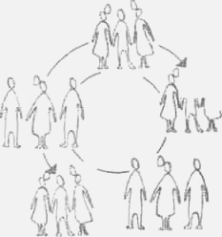
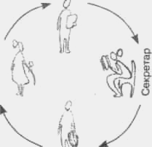
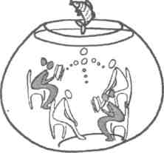
ІНТЕРАКТИВНІ ТЕХНОЛОГІЇ
КООПЕРАТИВНОГО НАВЧАННЯ
робота в парах;
ротаційні (змінювані) трійки;
два—чотири—всі разом;
карусель;
спільний проект;
робота в малих групах;
акваріум;
пошук інформації;
коло ідей.

Slide 12

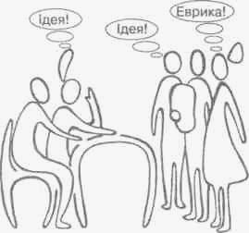
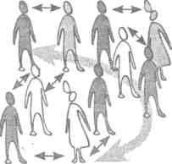
ТЕХНОЛОГІЇ КОЛЕКТИВНО-ГРУПОВОГО НАВЧАННЯ
обговорення проблеми в загальному колі;
мікрофон;
незакінчені речення;
мозковий штурм;
ажурна пилка;
навчаючи — вчусь;
аналіз ситуації;
розв'язання проблем;
дерево рішень.

Slide 13
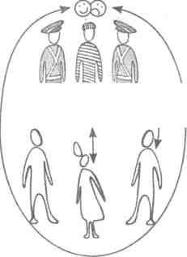

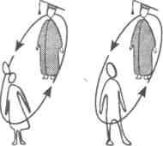
ТЕХНОЛОГІЇ НАВЧАННЯ У ГРІ
імітації;
рольові ігри;
драматизація.

Slide 14
ТЕХНОЛОГІЇ ОПРАЦЮВАННЯ ДИСКУСІЙНИХ ПИТАНЬ
займи позицію;
зміни позицію;
безперервна шкала думок;
метод “ПРЕС”;
дискусія;
дебати;
дискусія в стилі телевізійного ток-шоу.

Slide 15
Акваріум
Учні об’єднуються в три групи. Дві групи по черзі вирішують проблемне питання. Група експертів оцінює роботу груп, оцінюючи рівень взаємодії в групах та результативність пошуку шляхів вирішення проблеми

Slide 16
Умови успішного застосування
Добровільність включення учня в навчальну діяльність;
Створення евристичного середовища, дружнього до дитини;
Дотримання правил групової роботи;
Створення учителем ситуації успіху;
Мотиваційна установка шляхом проведення моніторингу позитивних змін кожного учасника дискусії; рефлексія.

